Slide 1
মাল্টিমিডিয়া শ্রেণিতে স্বাগত

Slide 2
কন্টেন্ট প্রস্তুতকারী
মীরা রোকেয়া খাতুন
সহকারি শিক্ষক
রাঢ়িশাল সরকারি প্রাথমিক বিদ্যালয়।
লাখাই,হবিগঞ্জ।
শ্রেণিঃ পঞ্চম
বিষয়ঃ প্রাথমিক বিজ্ঞান
অধ্যায়ঃ ১৩ (প্রাকৃতিক সম্পদ )

Slide 3
শিখনফল
এই পাঠ শেষে শিক্ষার্থীরা -----------
১।প্রাকৃতিক সম্পদের পরিকল্পিত ব্যবহার বর্ণনা করতে পারবে।

Slide 4
এসো আমরা একটি ভিডিও দেখি।
সোনামনিরা বলতো ভিডিও টি কী সম্পর্কিত?
প্রাকৃতিক সম্পদ

Slide 5
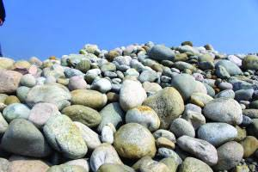
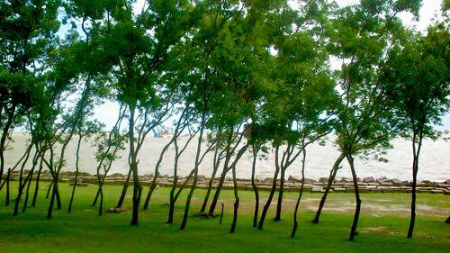
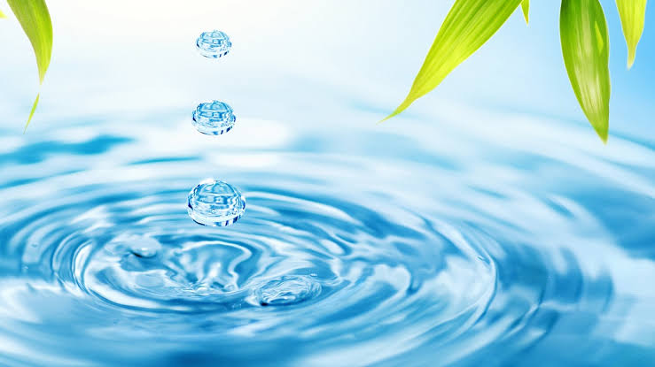
বলতো আজকের পাঠের বিষয় কী হতে পারে?
প্রাকৃতিক সম্পদ

Slide 6
সম্পদ কাকে বলে?
সম্পদ হলো এমন কিছু , যা মানুষ ব্যবহার করে উপকৃত হয়।
সম্পদকে কয়ভাগে ভাগ করা যায়?
সম্পদ
প্রাকৃতিক সম্পদ
মানবসৃষ্ট সম্পদ

Slide 7
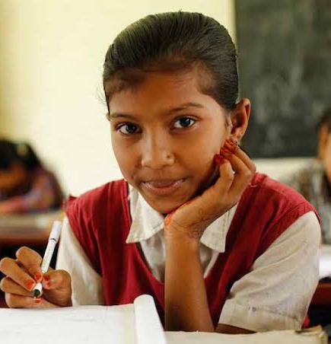
একক কাজ
প্রশ্নঃ সম্পদ কাকে বলে? সম্পদকে কয়ভাগে ভাগ করা যায় ও কী কী?

Slide 8
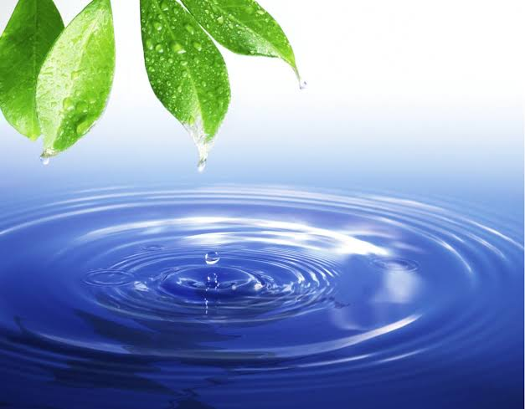
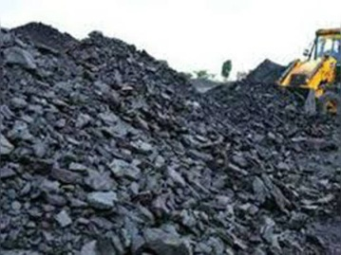
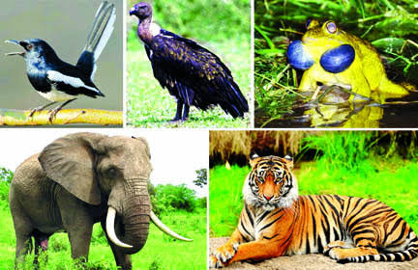
ছবিগুলো মনোযোগ সহকারে দেখ।
সূর্যের আলো
কয়লা
পানি
গাছ পালা
পশুপাখি
বায়ু
এগুলো প্রাকৃতিক সম্পদ
প্রকৃতিতে পাওয়া যেসকল সম্পদ মানুষ তার চাহিদা পূরণের জন্য ব্যবহার করে তাকে প্রাকৃতিক সম্পদ বলে।
প্রাকৃতিক সম্পদ থেকে আমরা খাদ্য,বস্ত্র,বাসস্থান এবং শক্তি পেয়ে থাকি।

Slide 9
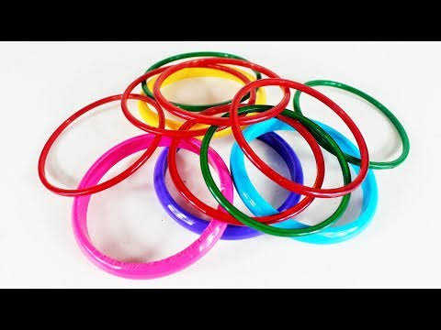
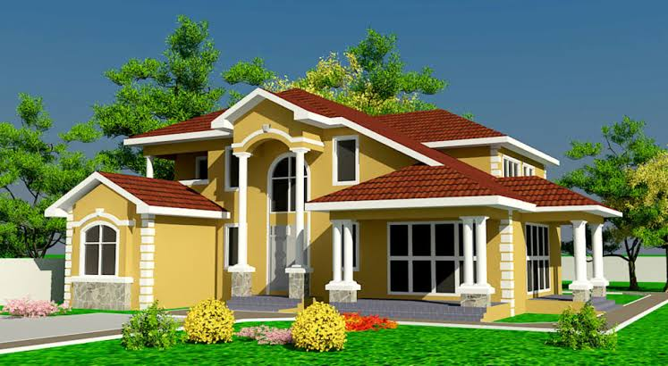
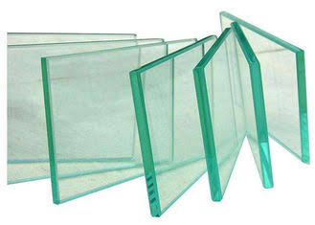
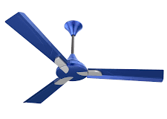
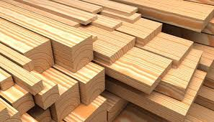
ছবিগুলো মনোযোগ সহকারে দেখ।
এগুলো হলো মানব সৃষ্ট সম্পদ।
মানুষের তৈরি সম্পদই হলো মানবসৃষ্ট সম্পদ।

Slide 10
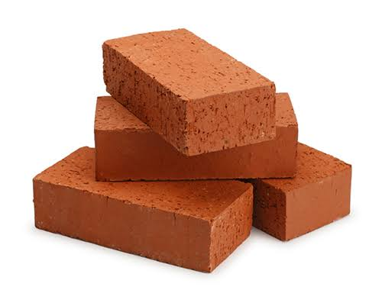
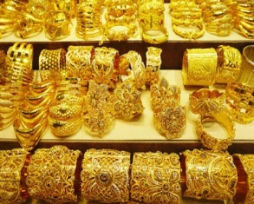
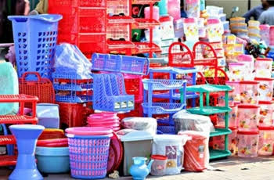
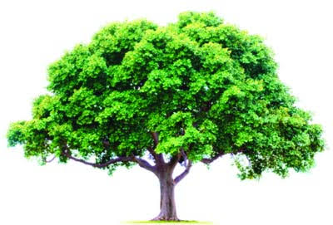
জোড়ায় কাজ
নিচের ছবিগুলো দেখে কোনটি প্রাকৃতিক এবং কোনটি মানসৃষ্ট সম্পদ লেখ।
সোনা
ইট
সূর্যের আলো
কাঠ
পানি
পাথর
গাছ
কাগজ
কাঁচ
প্লাষ্টিক
রাবার
প্রাকৃতিক সম্পদ
মানবসৃষ্ট সম্পদ

Slide 11
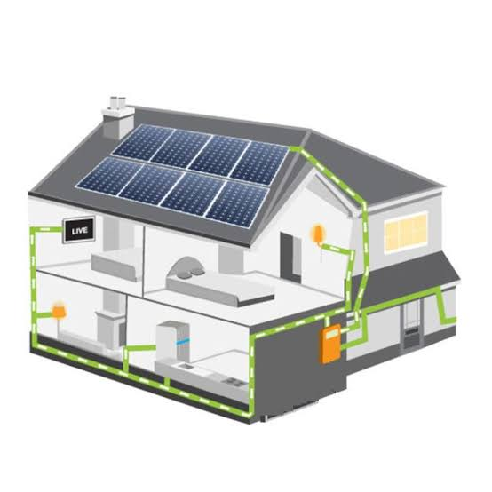
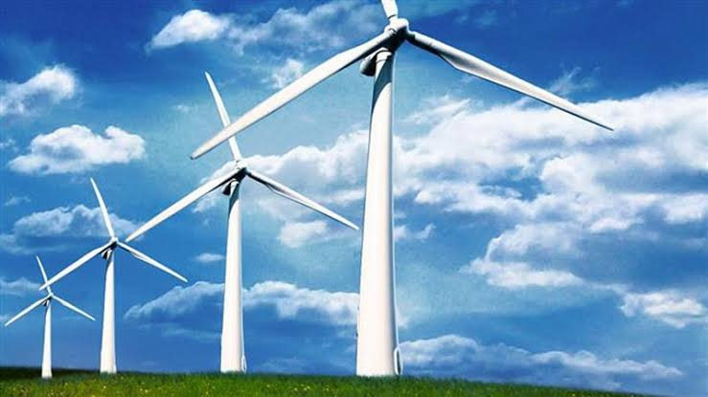
কিছু কিছু প্রাকৃতিক সম্পদ আমাদের সীমিত। তাই নবায়ন যোগ্য সম্পদ কে প্রাকৃতিক সম্পদের বিকল্প হিসেবে ব্যবহার করতে পারি।
সৌর প্যানেল ব্যবহার করে আমরা সূর্য থেকে বিদ্যুৎ শক্তি পাই।
বায়ু প্রবাহ ব্যবহার করে উইন্ডমিলের পাখা ঘোরানোর মাধ্যমে আমরা বিদ্যুৎ উৎপন্ন করতে পারি।

Slide 12
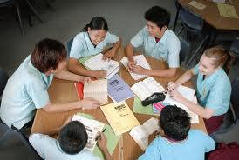
দলীয় কাজ
প্রশ্নঃ প্রাকৃতিক সম্পদ কাকে বলে? প্রাকৃতিক সম্পদের তিনটি ব্যবহার লেখ।

Slide 13
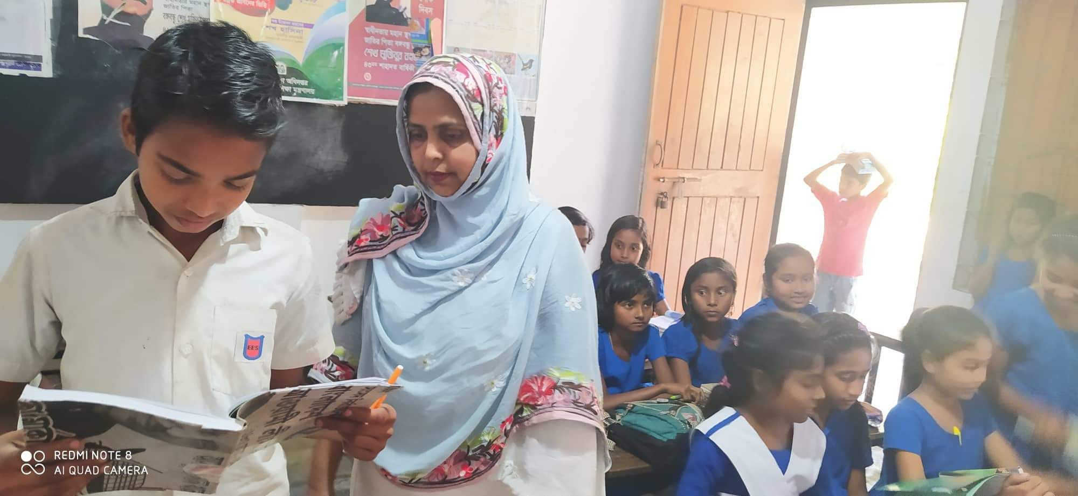
পাঠ্যবই সংযোগ
তোমার বিজ্ঞান বইয়ের ৮৯,৯০,৯১ পৃষ্ঠা খুলে মনযোগ সহকারে পড়।

Slide 14
মূল্যায়ন
এসো এবার মিলিয়ে দেখি
১। নিচের কোনটি প্রাকৃতিক সম্পদ?
(ক) বালি (খ) কাগজ (গ) কাচ (ঘ) বিদ্যুৎ
২। কোন সম্পদটি সীমিত?
(ক) সূর্যের আলো (খ) বায়ু (গ) কয়লা (ঘ) পানি
৩। সূর্য থেকে শক্তি পেতে নিচের কোন প্রযুক্তিটি ব্যবহার করা হয়?
(ক) বাঁধ (খ) সৌর প্যানেল (গ) টারবাইন (ঘ) বৈদ্যুতিক পাখা
৪। নিচের কোনটি মানবসৃষ্ট সম্পদ?
(ক) কাঁচ (খ) পাথর (গ) গাছপালা (ঘ) পশুপাখি
✓
✓
✓
✓

Slide 15
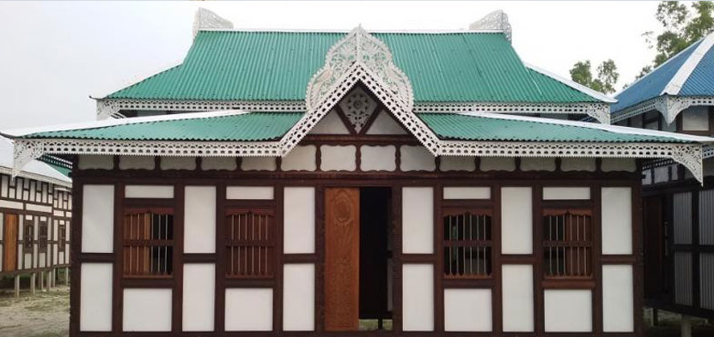
বাড়ির কাজ
প্রশ্নঃ একটি সুন্দর বাড়ি তৈরি করতে তোমার কোন কোন প্রাকৃতিক সম্পদ ও মানবসৃষ্ট সম্পদ দরকার হবে?

Slide 16
ভাল থেকো তোমরা
ধন্যবাদ

